Slide 1

CHỦ ĐỀ 5 – BÀI 9
MỘT SỐ LƯƠNG THỰC – THỰC PHẨM THÔNG DỤNG

Slide 2


AI NHANH HƠN?
Luật chơi:
Bước 1: Mỗi HS viết 2 nội dung “con đã biết” và 2 nội dung “con muốn biết” về lương thực – thực phẩm vào phiếu học tập KWL.
Bước 2:
2.1. Gọi HS theo hình thức ngẫu nhiên, mỗi HS chỉ trình bày 1 nội dung. HS trình bày sau không trùng nội dung với HS trước.
2.2. Các HS còn lại dùng bút màu đỏ đánh dấu nội dung trùng và bút màu xanh bổ sung nội dung chưa có vào PHT KWL.

Slide 3

Trò chơi “Nhanh mắt nhanh tay”

Slide 4
LUẬT CHƠI
+ Trong thời gian 2 phút, các đội chơi sẽ quan sát hình ảnh chạy trên màn hình và ghi lại tên các thức ăn hàng ngày của chúng ta.
+ Mỗi phương án đúng sẽ được 10 điểm.
+ Đội chiến thắng là đội có số điểm cao nhất.

Slide 5
ĐÁP ÁN
Ngô Thịt bò Cà chua Pho mai Khoai lang | 6. Cà rốt 7. Thịt cá hồi 8. Bột mì 9. Rau cải 10. Rau muống | 11. Cam 12. Trứng 13. Táo 14. Sữa tươi 15. Thịt tôm | 16. Gạo 17. Thịt hàu 18. Rau dền 19. Thịt gà 20. Lạc

Slide 6


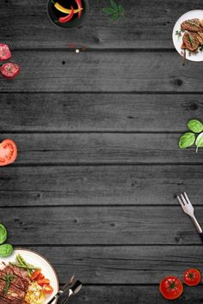
Sắp xếp các loại thức ăn ở trên vào nhóm phù hợp vào phiếu HT nhóm và giải thích
LƯƠNG THỰC
THỰC PHẨM
Thịt bò
Ngô
Cà rốt
Sữa tươi
Khoai lang
Thịt gà
Rau dền
Pho mai
Thịt hàu
Táo
Lạc
Gạo
Bột mì
Thịt tôm
Cam
Trứng
Thịt cá hồi
Cà chua
Rau cải
Rau muống
Notes:
Thêm hiệu ứng để không hiện đáp án cùng lệnh thực hiện NV

Slide 7
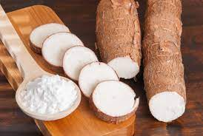
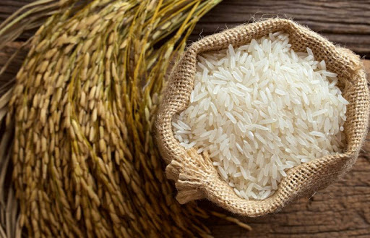
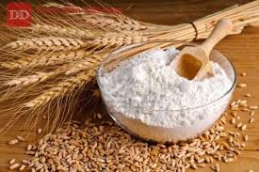
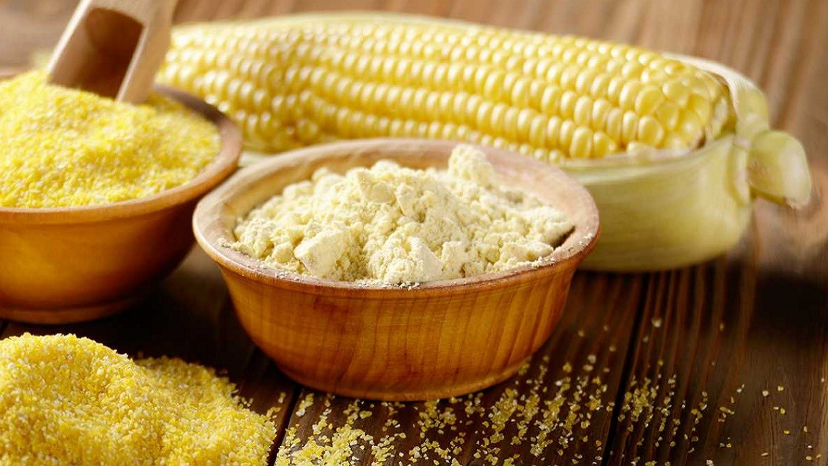
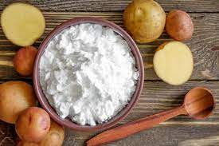
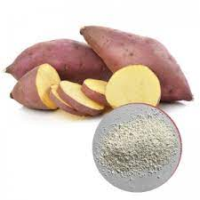
Sắn
Gạo
MỘT SỐ LƯƠNG THỰC
Thành phần chủ yếu có trong lương thực là chất bột. Đây là cung cấp chính năng lượng trong khẩu phần ăn.
Ngoài ra trong lương thực còn chứa một số vitamin….
Lúa mì
Ngô
Thế nào là lương thực?
Khoai tây
Khoai lang

Slide 8
Lương thực là thức ăn chứa hàm lượng lớn tinh bột, nguồn cung cấp chính về năng lượng và chất bột cacbohydrate trong khẩu phần ăn.

Slide 9
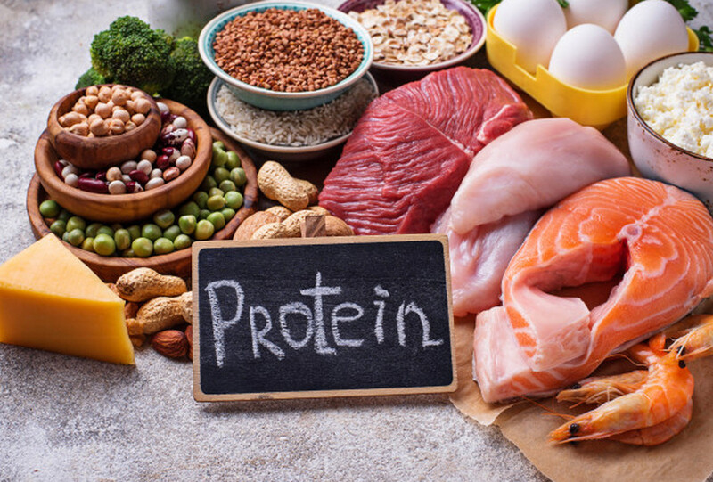
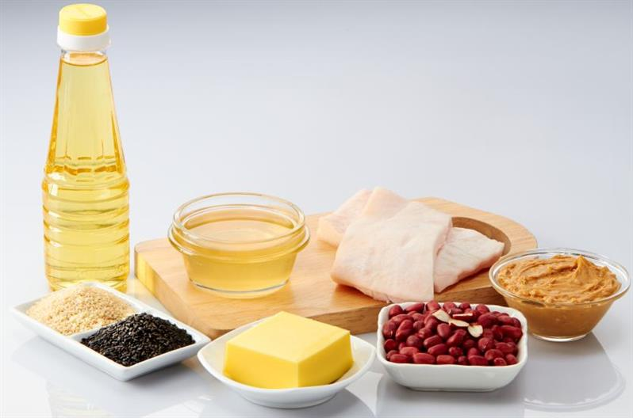
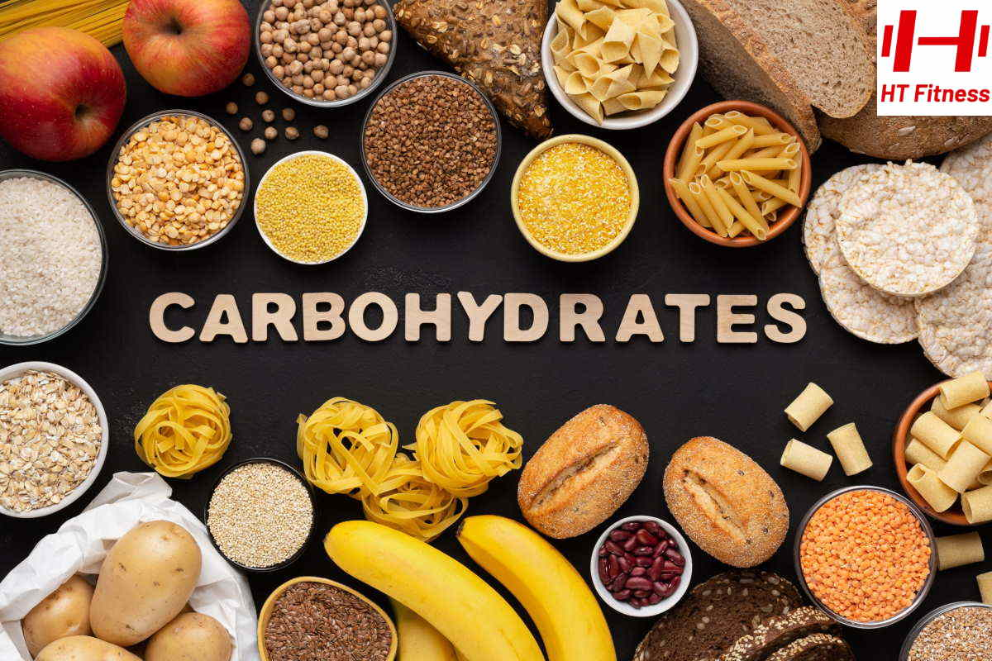

MỘT SỐ THỰC PHẨM
Lipit
Cung cấp các chất dinh dưỡng cho cơ thể như:
+ Chất đạm (prôtêin).
+ Chất béo (lipit).
+ Chất bột, đường (cacbohydrat).
+ Vitamin và muối khoáng.
+ Chất xơ, …..
Thực phẩm giàu chất đạm
Thực phẩm giàu chất béo
Thế nào là thực phẩm?
Thực phẩm giàu chất bột, đường
Thực phẩm giàu vitamin và muối khoáng

Slide 10
Thực phẩm là thức ăn chứa chất bột, chất béo, chất đạm, … mà con người có thể ăn hay uống được nhằm cung cấp các chất dinh dưỡng cho cơ thể.

Slide 11
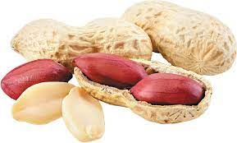
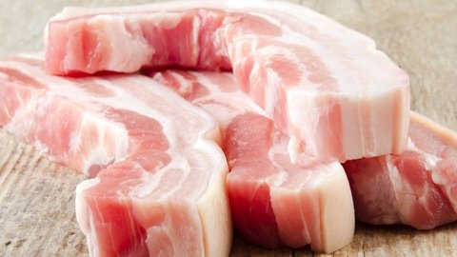
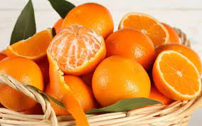
Nêu vai trò của lương thực – thực phẩm.

Slide 12
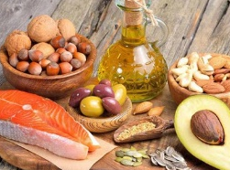
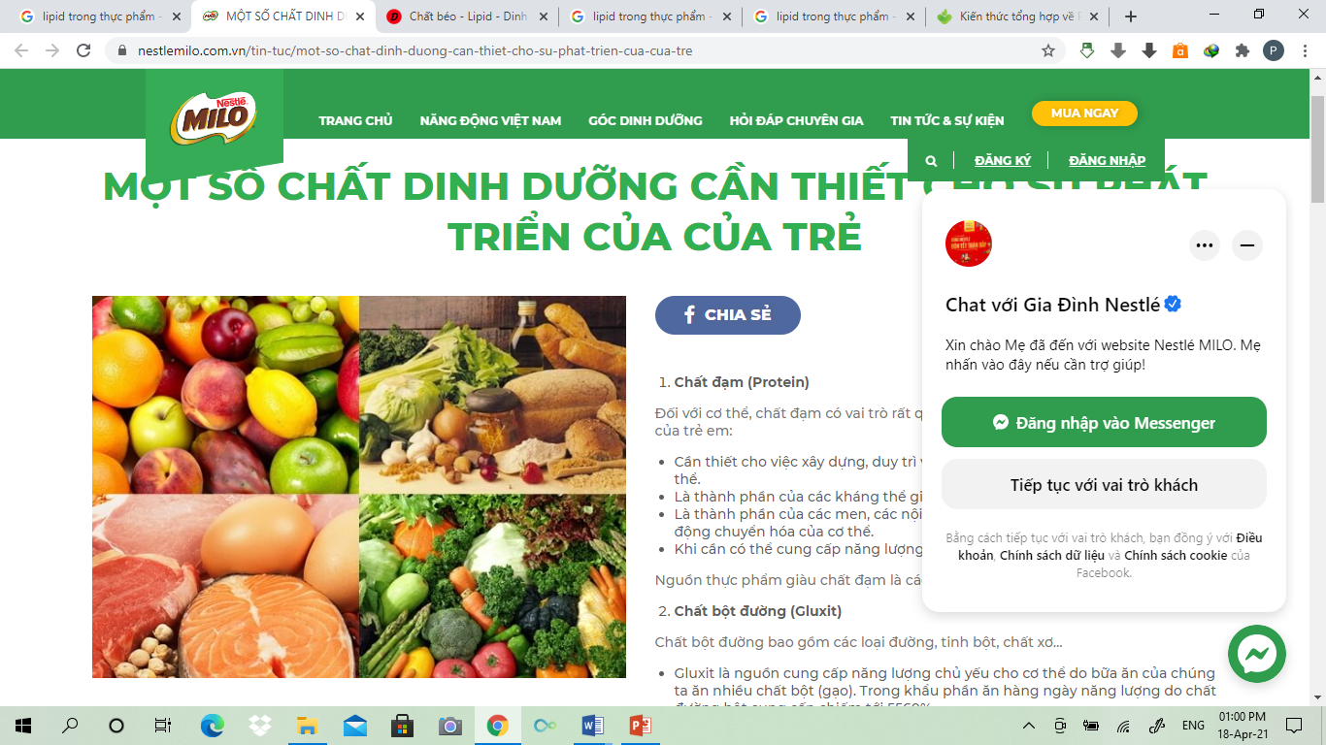
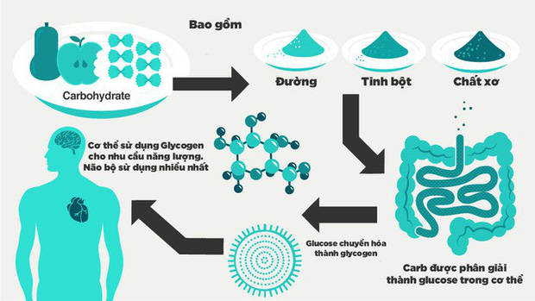

Slide 13
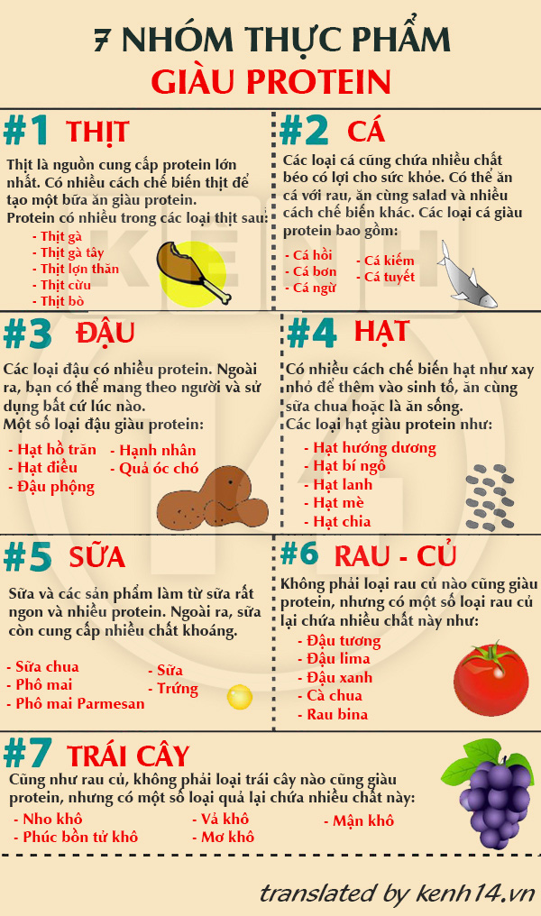
Notes:
Căn lại hình ảnh, 1234 và 5,6,7 độ giãn ngang khác nhau nhiều

Slide 14
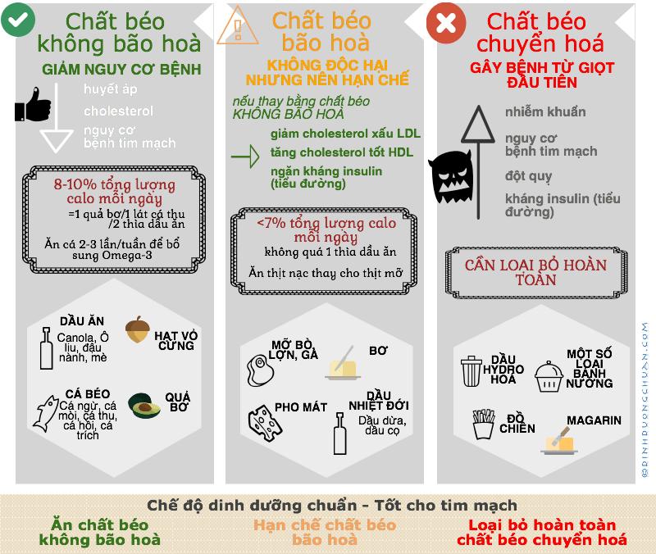
Notes:
Nên căn lại hình ảnh

Slide 15
Vai trò của lương thực – thực phẩm:
Cung cấp các chất thiết yếu cho con người như chất bột, đường; chất béo; chất đạm; vitamin và muối khoáng …

Slide 16
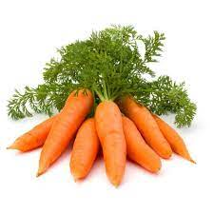
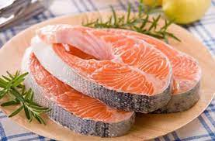
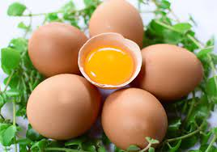
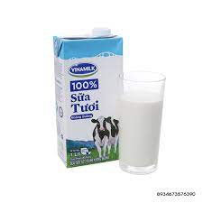
HOẠT ĐỘNG NHÓM Ở NHÀ
Yêu cầu: Quan sát thực tế, tìm hiểu tính chất của một số lương thực – thực phẩm, thảo luận nhóm và hoàn thành phiếu học tập.

Slide 17
Tính chất, cách sử dụng và cách bảo quản
của một số loại lương thực – thực phẩm
Tên lương thực – thực phẩm | Tính chất | Cách sử dụng | Cách bảo quản
Thịt lợn | Tươi sống | Nấu chín | Trong tủ lạnh; sấy khô; hun khói
Gạo | Dẻo, bùi | Nấu chín | Phơi khô
Sữa bò | Tươi sống | Dùng khi còn tươi | Trong tủ lạnh; lên men
Rau muống | Tươi sống | Dùng khi còn tươi | Trong tủ lạnh
Lạc | Bùi, béo | Nấu chín | Phơi khô

Slide 18
Tên lương thực – thực phẩm | Tính chất | Cách sử dụng | Cách bảo quản
Thịt lợn | Tươi sống | Nấu chín | Trong tủ lạnh; sấy khô; hun khói
Gạo | Dẻo, bùi | Nấu chín | Phơi khô
Sữa bò | Tươi sống | Dùng khi còn tươi | Trong tủ lạnh; lên men
Rau muống | Tươi sống | Dùng khi còn tươi | Trong tủ lạnh
Lạc | Bùi, béo | Nấu chín | Phơi khô
Tính chất của lương thực – thực phẩm?

Slide 19
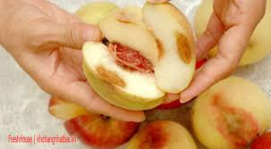
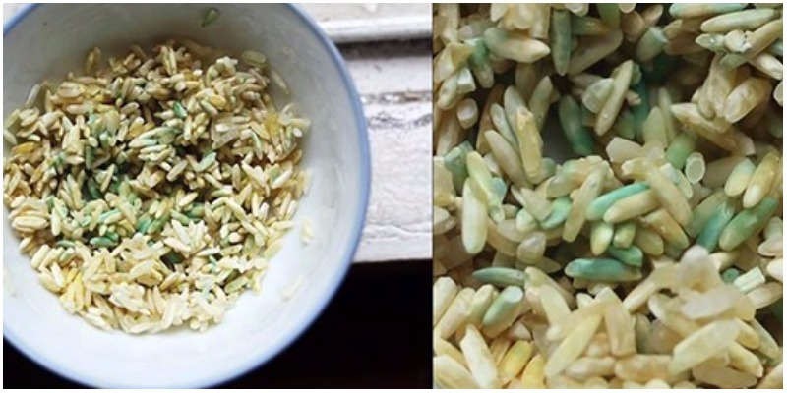
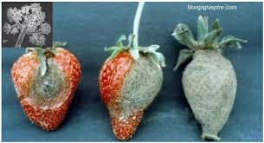
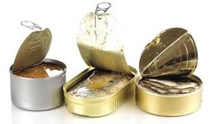
Vì sao lương thực – thực phẩm dễ bị hỏng?

Slide 20
Cách bảo quản lương thực – thực phẩm
  Để nơi khô ráo, thoáng mát.
  Làm khô (phơi khô, sấy khô), hun khói.
  Để lạnh hoặc đông lạnh.
  Ướp muối
  Muối chua
  Chế biến thức ăn để bảo quản được lâu hơn.
  …

Slide 21
CỦNG CỐ
Hình thức: HS làm việc cá nhân.
Nhiệm vụ:
Viết 3 nội dung con ấn tượng nhất trong giờ học vào mục con đã học được trong PHT KWL.
Tóm tắt nội dung bài học dưới dạng sơ đồ tư duy.

Slide 22
VẬN DỤNG
1. Tìm hiểu về những mặt tốt và mặt xấu của lipid đối với sức khỏe con người. Xây dựng được thực đơn 1 ngày cho bản thân mình.
2. Nêu một số cách bảo quản lương thực – thực phẩm ở gia đình em.

Slide 23
